Slide 1

Git For Version Control
By Fuyuki 2024.3

Slide 2
目录
Introduction
Local Git
Remote Git
Git with VS Code
Gitlab & Github

Slide 3
Introduction
什么是 Git ？

Slide 4
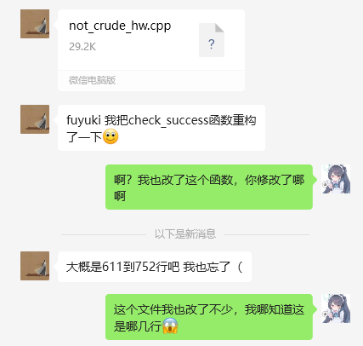
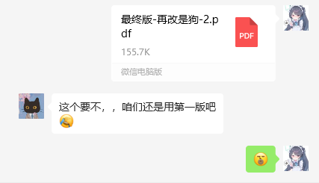
朴素的版本控制
不方便版本回退
痛苦的多人合作

Slide 5
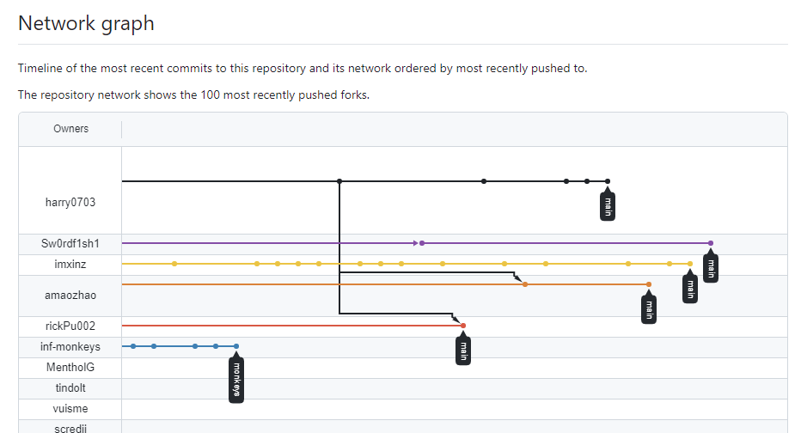
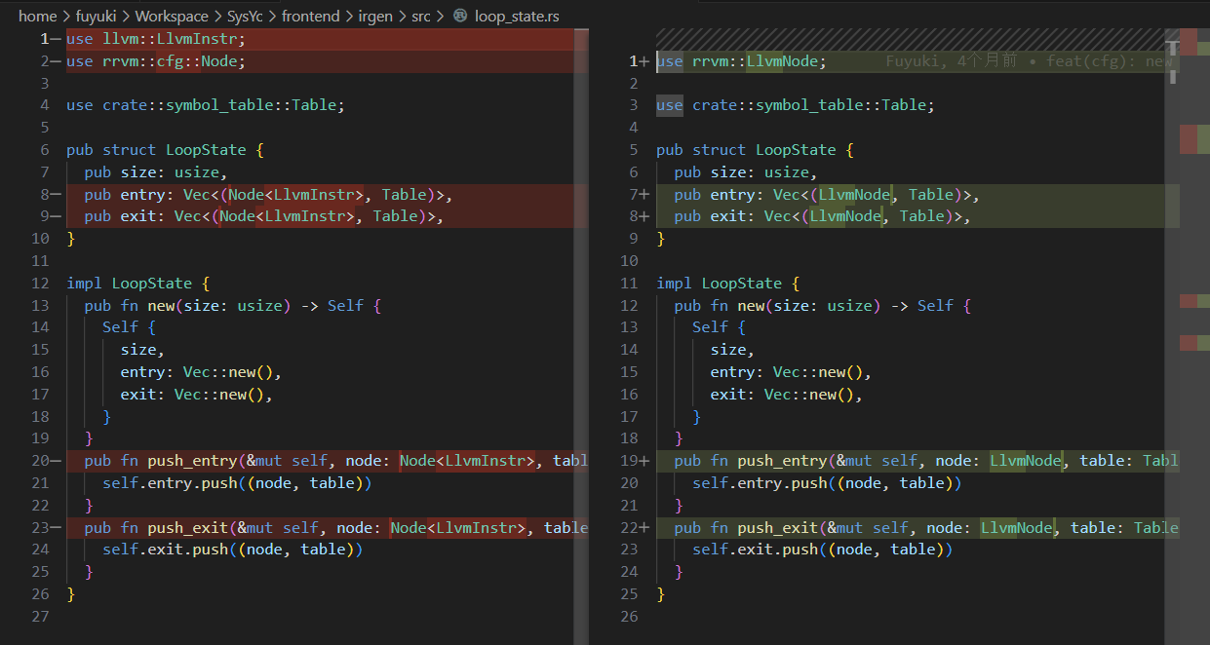
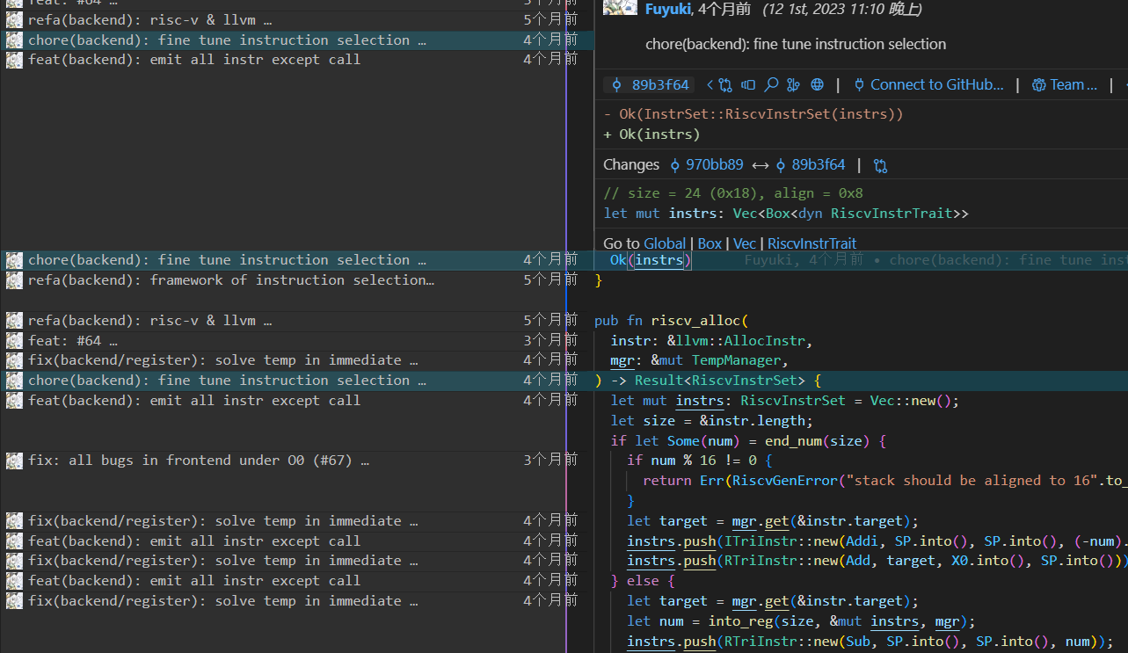
Git 的版本控制
清晰的开发历史
一目了然的修改记录
精确到行的修改溯源

Slide 6


Git 相机
Git：创建版本快照
拍摄目标：文件夹的内容
Git

Slide 7
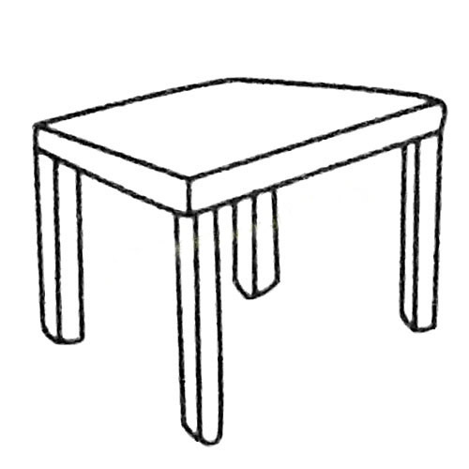


Commit（提交）
左边放个方桌
右边放个椅子
（背景）

Slide 8

Branch（分支）
方桌改成圆桌
左边放个方桌
右边放个椅子
（背景）

Slide 9
Merge （分支合并）
两个分支的修改位置不重合，Git 相机可以自动合并修改
方桌改成圆桌
左边放个方桌
右边放个椅子
合并修改！

Slide 10
Conflict（合并冲突）
两个分支的修改位置重合，Git 相机不知道应该如何修改并抛出错误。
此时需要开发者手动处理冲突
方桌改成圆桌
左边放个方桌
方桌改成椅子
出现冲突
?

Slide 11
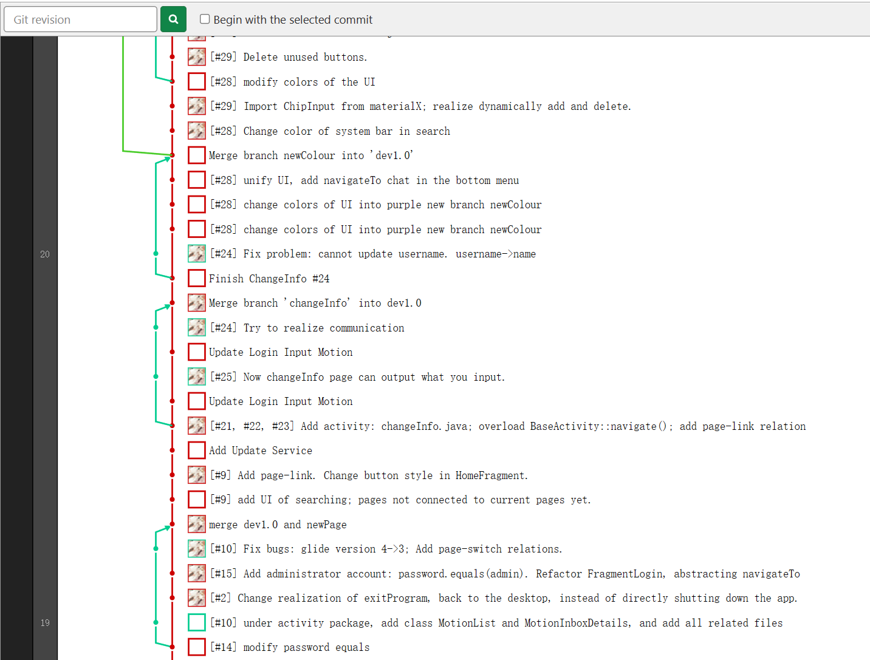
Git 的版本控制
Git 以 commit（提交）作为版本控制的节点，通过 commit 可以查询到这次提交相对上次提交的修改状况，以及提交者的信息。
Git 规定一个项目通常(*)只存在一个 Commit 不存在“上次提交”，这个 Commit 被称作 Init Commit。
Branch（分支）是 指向树上某个 Commit 的指针。每个 Branch 都代表了一个独立版本，开发者可以在不同分支上独立修改提交。
因为 Branch 的指针特性，创建和删除 Branch 的过程非常迅速。
同时，对 Branch 进行的操作不会影响已有的 Commit。
Branch 的合并被用来综合不同分支上的工作，若无法自动综合则会出现名为“合并冲突”的错误。
以上，就是同学们需要记住的基本概念。
Notes:
(*)：部分操作可以创建新的无父 commit 的 commit，例如：通过 git merge --allow-unrelated-histories 合并，或使用 git commit --allow-empty 创建空提交。但这样做实践意义不大

Slide 12
Local Git
用 Git 时在干什么？有没有空？可以来拯救吗？

Slide 13
安装 Git
参考课前准备
或者参考 中文文档
用 git –v 检查是否安装完成。
若显示：git version 2.44.0 或 git version 2.44.0.windows.1 或类似内容，则说明安装成功。
本次基础技能培训以 2.44.0 版本（当前最新版本）为背景，虽然不要求都使用这个版本，但仍希望大家使用 2.23.3 及以后的版本。
实在遇到困难无法安装的同学可以使用 某个在线沙盒 作为替代。
以及强烈推荐自学或回顾本 ppt 的同学游玩 Learn Git Branch ！

Slide 14
安装软件后的第一步——配置个人信息
指令 git config 被用于处理 git 配置相关的工作。
Git 的配置分为三个等级：system 级，global 级、local 级。
system 级的配置影响这台电脑上的所有用户和所有仓库，使用 --system 参数。
global 级的配置影响当前用户的所有仓库，使用 --global 参数。
local 级的配置仅影响当前仓库，不添加以上参数时默认是此等级。
第一次使用 git 时，需要设置个人信息用于 commit：
git config --global user.name "Your Name"
git config --global user.email "email@example.com"
如果在 Gravatar 上为邮箱绑定了头像，则在图形化界面可以显示头像。

Slide 15
Git 相机的工作流程
布置摄影棚
拍照
标注信息

Slide 16
Git 相机 vs Git Bash
布置摄影棚
拍照
照片的标注信息
git init
(commit message)
取景
git add
快门
git commit

Slide 17
git init
在希望建立仓库的目录下使用
初始化 Git 仓库，并生成 .git 文件夹（默认隐藏）
告诉 Git：在这个文件夹下拍照

Slide 18
git add <file>
跟踪（track）文件，并将文件状态的修改存入暂存区（staging area）。
可以使用通配符，如 .*? 等。
git add *.cpp 将目录下所有 cpp 文件加入暂存区
git add . 将当前目录下所有文件都加入暂存区
跟踪表示跟踪文件的状态修改，包括 创建/修改/删除。
“被跟踪”与“被存入暂存区”始终同时发生，但也有所不同。
前者表示文件状态变化。
后者表示在下一次提交中会被处理。

Slide 19
git rm <file> [--cached]
将文件从暂存区中移除并删除。
加上 --cached 参数后不会从文件系统中删除文件。
可以使用通配符，如 .*? 等。
与直接删除文件的区别：
通过 git rm 删除文件的操作会被 git 跟踪。
rm 一个已被删除的文件可以跟踪“删除文件”这一操作。

Slide 20
git commit [-m <message>] [-a]
将暂存区内的修改提交
使用 -m 参数可以添加 commit message，即提交信息。
不使用 -m 参数时，git 会打开默认编辑器让用户填写 commit message。
-m 是长参数 --message 的缩写
-a 参数会在提交前将 被跟踪文件的修改放入暂存区
即新文件不会因为 –a 参数而被跟踪。

Slide 21
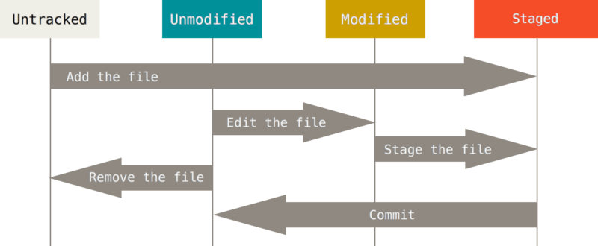
文件状态变化图

Slide 22
Git 中的指针
Git 中的指针几乎始终指向某个 commit。
最常用的指针是 HEAD 指针，它指向用户正在操作的状态。
例如进行 commit 的时候流程为：
将暂存区中内容存入一个 新commit。
将 新commit 的 父commit 设置为 HEAD 指针指向的 commit。
令 HEAD 指针指向 新commit。
“几乎总是”的反例：刚创建仓库时不存在任何 commit。

Slide 23
分支
Git 中以 branch （分支）来组织不同版本的提交。
通常(*) HEAD 指针会与某个分支绑定(**)，绑定的分支被称作当前分支
此时 commit 的流程会出现变化：
将暂存区中内容存入一个 新commit。
将 新commit 的 父commit 设置为 HEAD 指针指向的 commit。
令 HEAD 指针指向 新commit。
令与 HEAD 绑定的分支指针指向 新commit。
(*) HEAD 指针不绑定分支时，被称作 分离HEAD 模式。
(**) 实际上 HEAD 成为当前分支的引用。

Slide 24
git branch
最主要的操作分支的指令是 git branch。
git branch：列举本地分支。
git branch <name>：创建名为 <name> 的分支，其指向当前 commit。
git branch -d <name>：删除指定分支。
如果有 commit 仅存在于被删除分支上，则会阻止删除。
git branch -D <name>：强制删除指定分支
git branch –m <name>：重命名当前分支

Slide 25
git switch
git switch 指令被用于切换分支，即将 HEAD 指针与分支的指针绑定。
git switch <name>：切换到指定分支上。
git switch -c <name>：创建名为 name 的分支，并切换到该分支。
git switch --detach <commit id>：将 HEAD 指向该 commit。
此指令会进入分离 HEAD 模式

Slide 26
分支合并
“将 B 合并到 A”，即将 B 有但 A 没有的修改在 A 之后重做一遍。
分支合并有两种方式 merge 和 rebase，但合并后的最终版本是相同的。
merge 会将重做的所有修改合并为一个新的 commit 追加在当前分支后。
rebase 会将重做的所有 commit 接在当前分支后面。
特别的，如果目标分支时源分支的上游，则会触发 fast-forward。
触发 fast-forward 时，不会创建新 commit，而是移动目标分支指针到源分支处。

Slide 27
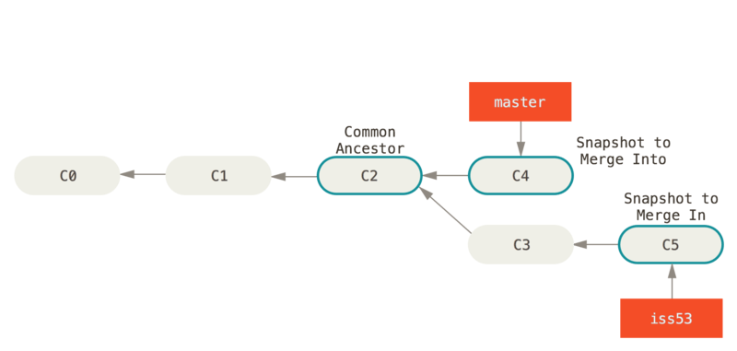
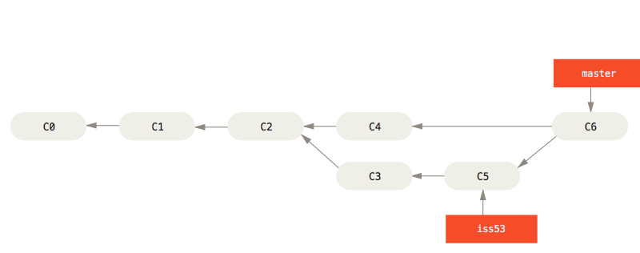
git merge
git merge <branch>：会将指定分支合并到当前分支：

Slide 28
git rebase
git rebase <branch>：将当前分支 rebase 到目标分支上。
rebase 翻译过来是变基。
将 “A 变基到 B 上”的含义是“让 B 看起来是基于 A 进行操作的”

Slide 29
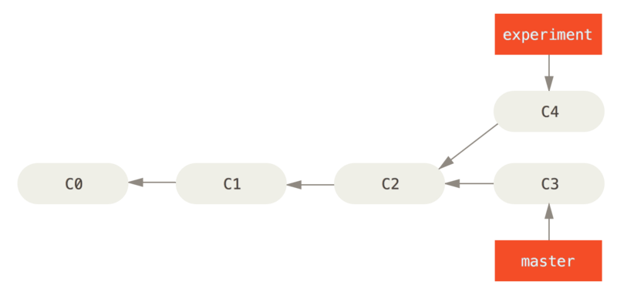
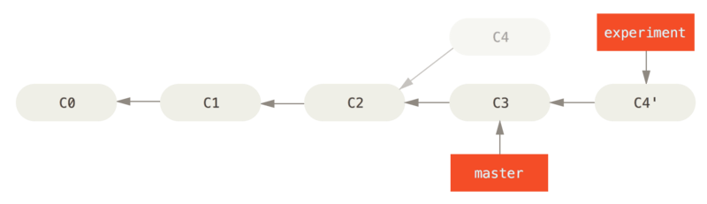
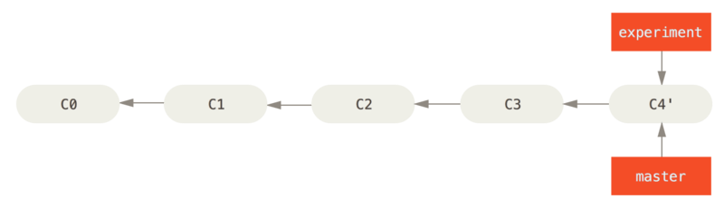
Rebase 图例
此时再将 experiment 合并入主分支就很轻松了。

Slide 30
冲突处理
无论是 merge 还是 rebase 都涉及 重做修改 这一步骤。
如果源分支和目标分支对同一文件的同一部分进行了修改，则会出现合并冲突——Git 不知道应该应用哪个分支的修改。
处理冲突的办法也很简单：
使用 git status，找到所有标注为 unmerged 的文件。
修改冲突文件的对应部分，git 会在文件内容中标注出冲突位置，直接编辑即可。
处理完全部冲突后 ，用 git add . 将修改其放入暂存区。
使用 git merge --continue 或者 git rebase --continue 继续。

Slide 31
Merge 与 Rebase 的简单讨论
Merge 的好处：
保持历史完整性：保留了所有分支的完整历史以及合并点。
避免重写分支历史：每一个分支已有的修改历史都不会发生改变。
冲突处理少：只需要处理一次冲突，rebase 的每个 commit 都需要重新处理冲突。
Rebase 的好处：
保持线性历史：溯源项目修改时不需要跳转分支，并更加简洁直观。
保证合并是 fast-forward：保证合并后 commit id 与 commit 签名等其他信息不变。
减少冲突：定期将当前分支向目标分支 rebase 能减少冲突处理的工作量。

Slide 32
其他常用指令
git log
git show
git status
git reset
git restore
git checkout

Slide 33
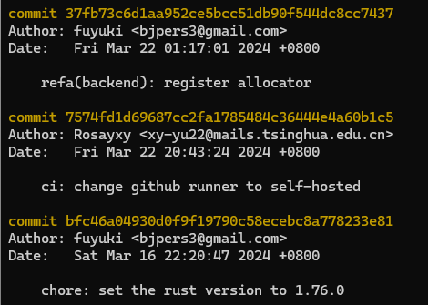
git log
查看当前分支的提交历史。
包含 commit id，作者，提交日期等信息。
以及有哪些指针指向此 commit。
Author 和 Committer 是不同的概念。
commit id 用 SHA-1 算法计算出来，并唯一指向某个 commit。

Slide 34
git log
git log --graph：显示 commit 点线图。
git log --oneline：以每次 commit 显示一行的方式展示日志。
git log --all：展示所有分支的提交历史。
前面出现过的 commit graph 都属于点线图。

Slide 35
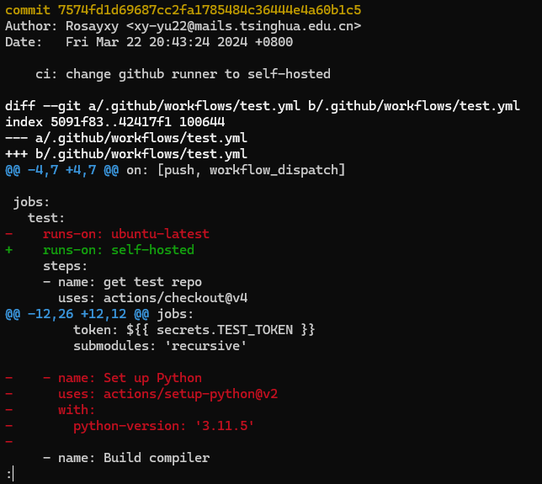
git show [<commit id>]
展示指定 id 对应 commit 的内容。
不指定 id 则展示 HEAD 指针指向的 commit。

Slide 36
git status
当前文件状态，即展示出于以下状态的文件：
新增但未被加入暂存区
存在修改未被加入暂存区
被删除但未被加入暂存区
处于暂存区内
存在合并冲突
….

Slide 37
git reset [<commit>] [--soft/--mixed/--hard]
重置仓库状态并移动 HEAD 指针。
<commit> 参数表示重置到的目标位置，不填写则默认是 HEAD。
填写 commit id。
也可以使用 HEAD^、HEAD~2 等重置到 HEAD 的若干次 commit 之前。
后一个参数默认是 --mixed，这个参数控制重置后的文件状态。
--soft：文件相比重置时状态的修改会被保留，并被跟踪。
--mixed：文件相比重置时状态的修改会被保留，但不会被跟踪。
--hard：文件相比重置时状态的修改不会被保留。

Slide 38
git restore
git restore <file>：恢复文件到上一次提交的状态（撤销更改）。
git restore --staged <file>：撤销暂存区内对文件的更改。
注意：
restore 仅恢复“被更改的文件”，新增的文件不会被影响。
若包含了未被追踪的文件，则 restore 会报错（常见于 git restore *）。

Slide 39
git checkout
在 2.23 版本之后，git checkout 不建议再被使用。
但因其功能强大以及历史原因在这里还是进行介绍。
git checkout <branch>：切换到指定分支。
git checkout –b <branch>：切换到指定分支。
git checkout <commit id>：以 分离HEAD 模式切换到该 commit。
git checkout <file>：撤销对指定文件的修改。
checkout 功能繁多并且会产生语义和使用上的歧义，因此不建议使用。

Slide 40
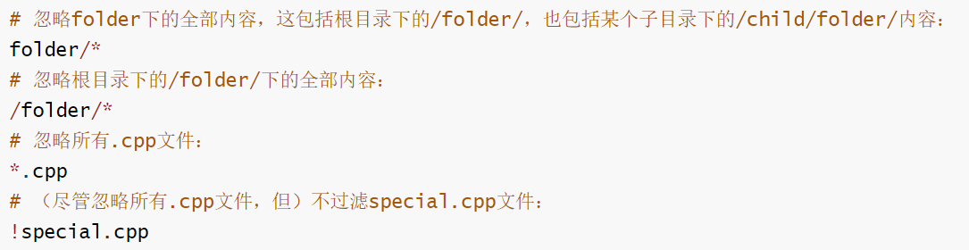
.gitignore
.gitignore 是用户编写的一个特殊文件，内部记载的文件和目录会被 git 忽略。
每行一条规则，可以是路径，可以包含通配符。
例如 **/__pycache__/**、/node_modules、/target 等编译或运行时产生的文件。
特别的，已经被追踪的文件不会受到 .gitignore 的影响。
此时需要用 git rm --cached 将其移除。

Slide 41
Remote Git
向着悠远的天空

Slide 42
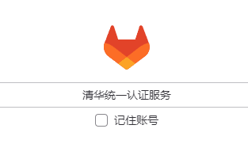

Git 托管服务
Git 是分布式的，每个开发者都能在本地进行修改，但还有一个问题：
我该怎么获得别人的工作呢？
在这一需求下，Git 托管服务应运而生，并且以 git remote 的形式组织。
提供 Git 托管服务的平台被称作代码托管平台，常见的有：
和

Slide 43
鉴权
很多网站对访问者都有限制，需要登录后才能访问。
如果是网页上，用户通过登录的方式进行鉴权，这对命令行工具不够友好。
Git 会使用 ssh 密钥进行鉴权：
1、生成 ssh 密钥对。
2、向服务器提供公钥。

Slide 44
生成 ssh 密钥对
如果你没有生成过密钥，那么在 shell 或者 git bash 中执行：
ssh-keygen ：生成密钥对。
cat ~/.ssh/id_rsa.pub ：显示公钥。

Slide 45
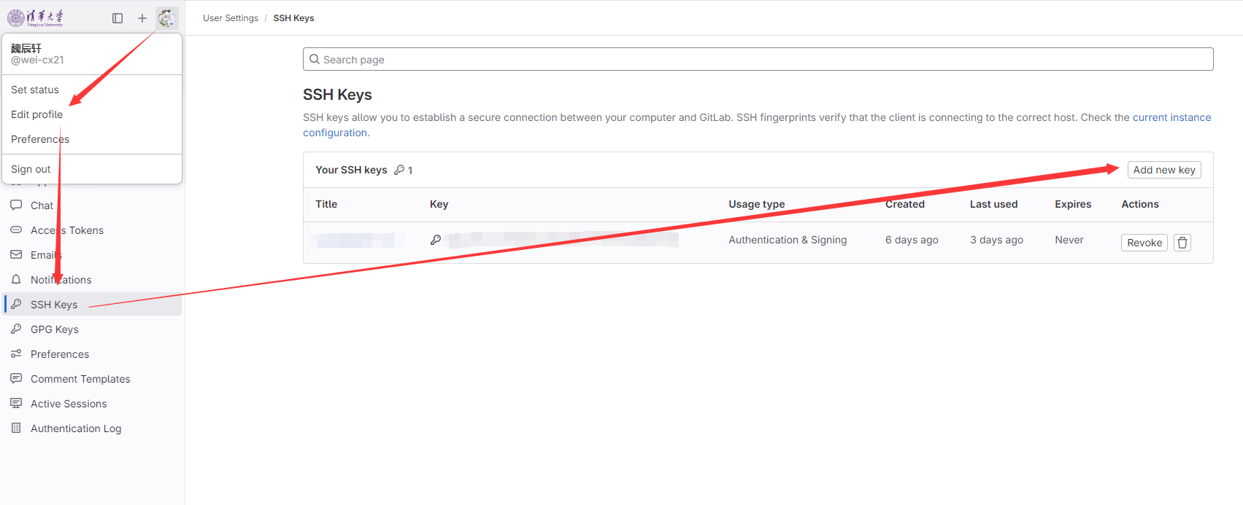
向服务器提供公钥

Slide 46
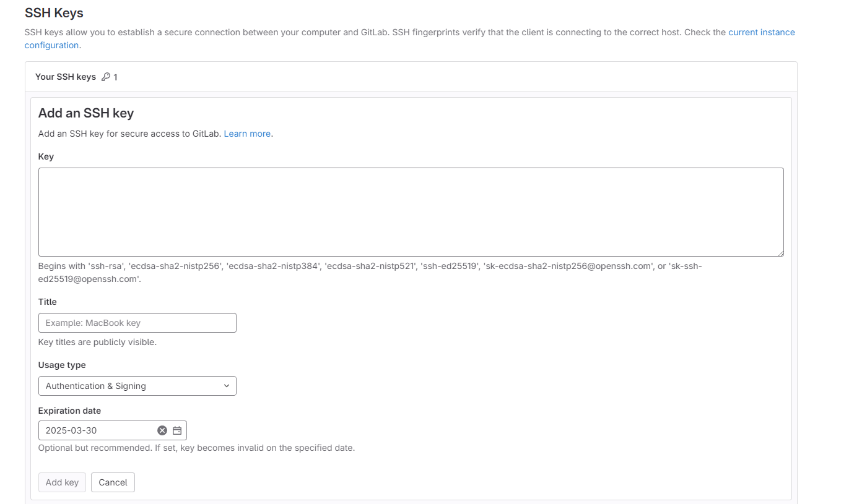
向服务器提供公钥
依次填入：
刚才的公钥
标题
授权类型
过期时间

Slide 47
远程仓库操作
设置好 ssh 密钥之后，git 就拥有了你的账号相同的访问权限。
因此可以对远程仓库进行操作：
建立仓库
绑定仓库
绑定分支
同步内容

Slide 48
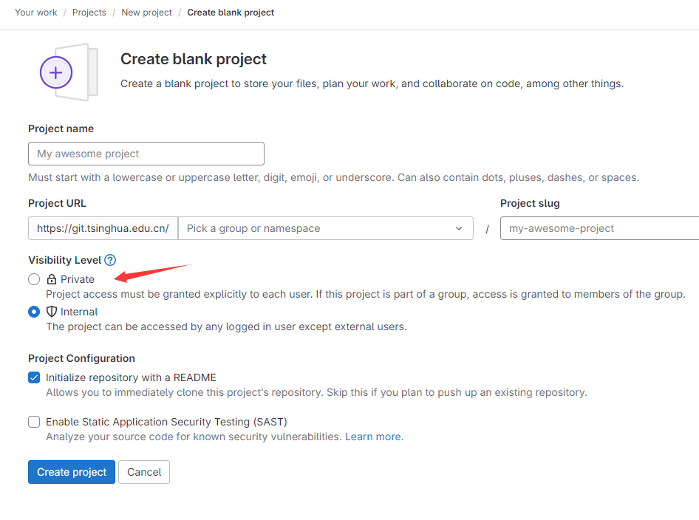

建立仓库
点击首页右上角的
特别注意可见性设置：
Private 是对自己和有授权的人可见。
Internal 是对登录用户可见。
是的，就是全校师生都能看到的意思。

Slide 49
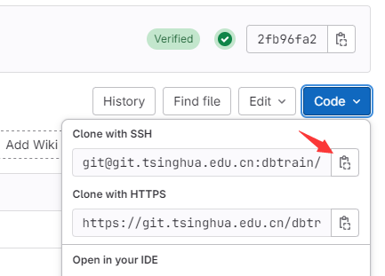
git clone
在项目的右侧可以获取项目链接。
git clone <url>：将远程项目克隆到本地
克隆项目之后：
会自动设置名为 origin 的 remote 为此 url。
使用 git clone <url> -o <remote name> 指定此初始 remote 的名称。
会拉取所有远程分支到本地。

Slide 50
git remote
git remote 指令用于管理远程仓库。
git remote：展示所有远程仓库。
git remote add <url>：添加 url 指向的远程仓库。
git remote remove <name>：删除远程仓库。
每个本地分支都可以跟踪一个来源于远程仓库的远程分支。
远程分支是只读的，只能以 分离HEAD 模式切入，但可以作为合并的源分支。
远程分支都为 <remote>/<branch> 的格式，即 远程名称+分支名称。

Slide 51
从远程到本地
git fetch <remote>：拉取指定远程仓库的所有分支到本地
在拉取远程分支，使用 git branch -r 可以查看远程分支和跟踪情况。
使用 git switch <branch> 尝试切换到一个存在的远程分支上时：
会创建同名本地分支，并令其跟踪对应远程分支。
git pull：拉取当前分支跟踪的远程分支，并与当前分支合并。
git pull = git fetch + git merge
用参数 --rebase、--squash 设置合并时的行为。
用参数 --no-commit 设置在合并后不自动提交，而是将修改存入暂存区。

Slide 52
从本地到远程
git push：将本地分支推送到远程，这将更新远程分支。
只支持 fast-forward 的合并，即只能在远程分支后追加 commit。
git push –f 会强制将远程分支与本地分支同步。
git push –u <remote> [<branch>]：在远程创建分支 branch，将本地分支推送到这个分支远程并进行跟踪。
不填写 branch 参数则默认为当前分支名。
为 git push --set-upstream 的简写。
git branch --set-upstream <remote> <local>:<remote branch>
令 local 分支跟踪 <remote>/<remote branch>。

Slide 53
Git with VS Code
VS Code 天下第一！

Slide 54
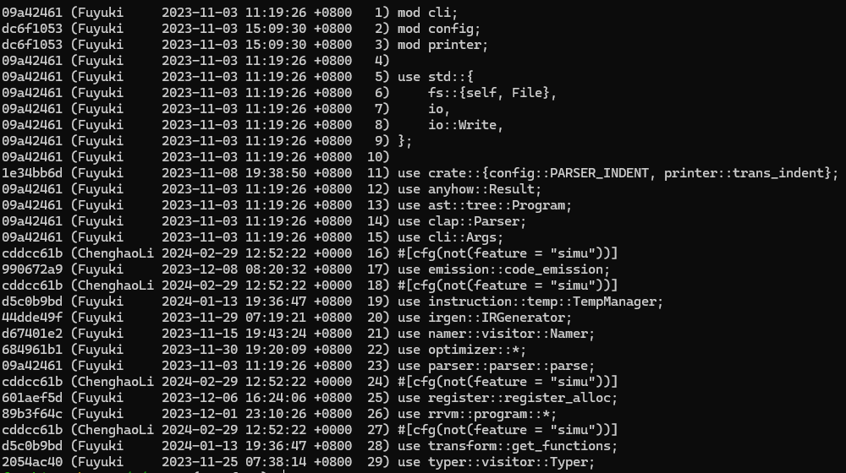
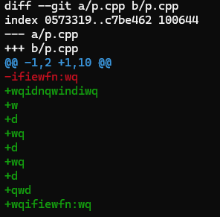
从两条指令说起
git blame <file>：展示文件每一行是哪个 commit 时修改的。
git diff：展示所有未追踪的更改。
git diff --cached：展示暂存区内的所有更改

Slide 55
不方便！
这些指令的功能很好，但不够方便！
一边看着 git 的输出，一边看着编辑器改代码是很痛苦的事情。
VS code 提供了一些可以将 git 的输出可视化到编辑器中的功能和插件。

Slide 56
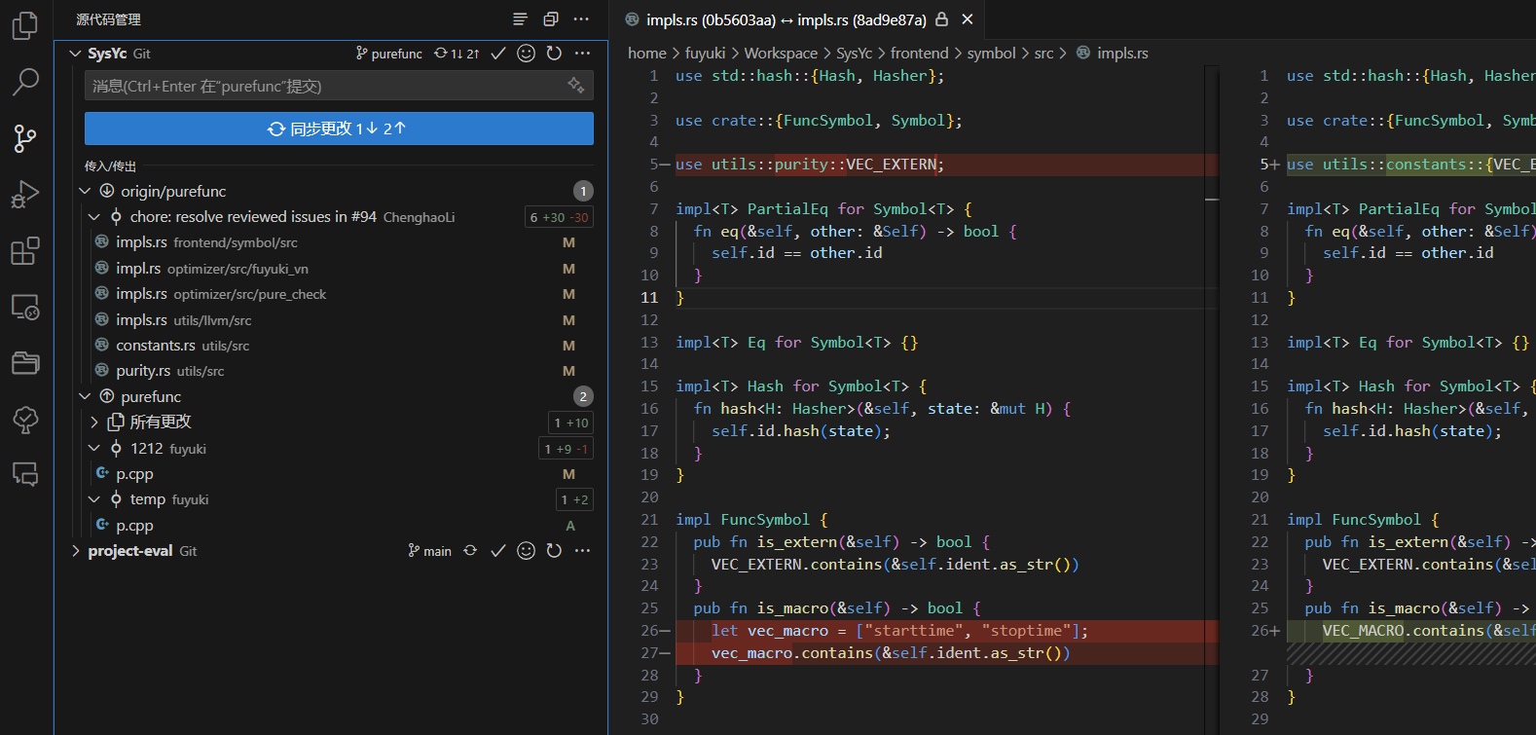
源代码管理

Slide 57
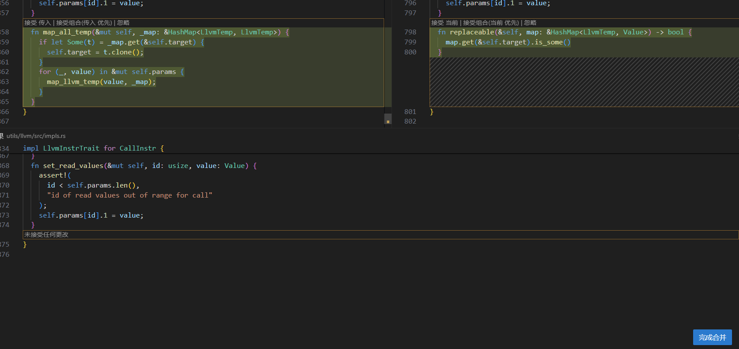
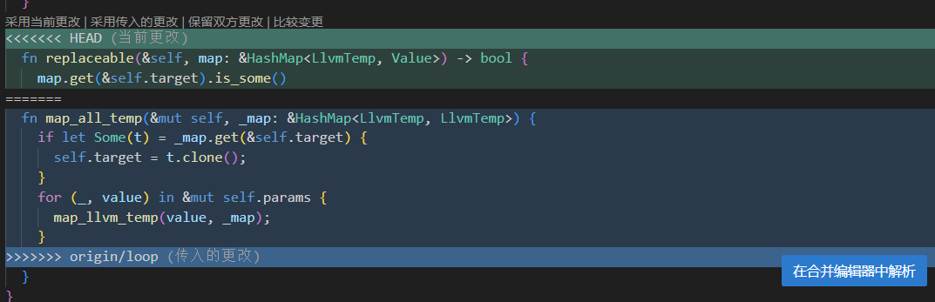
合并解析器

Slide 58
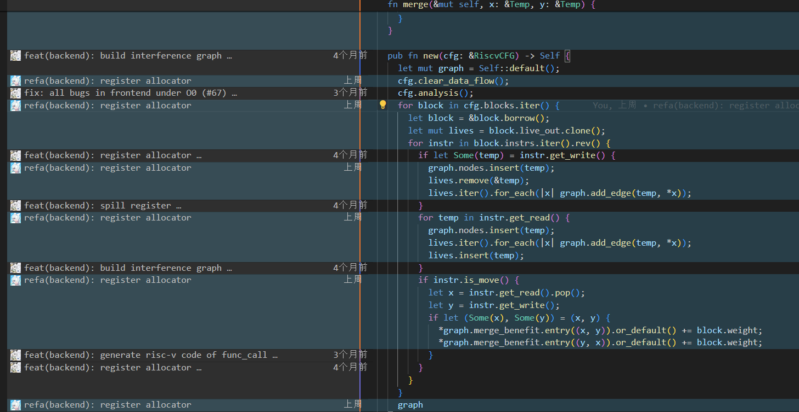
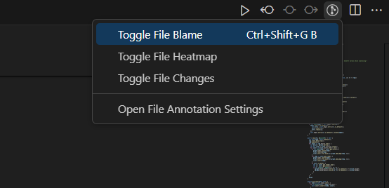
插件：Git blame

Slide 59
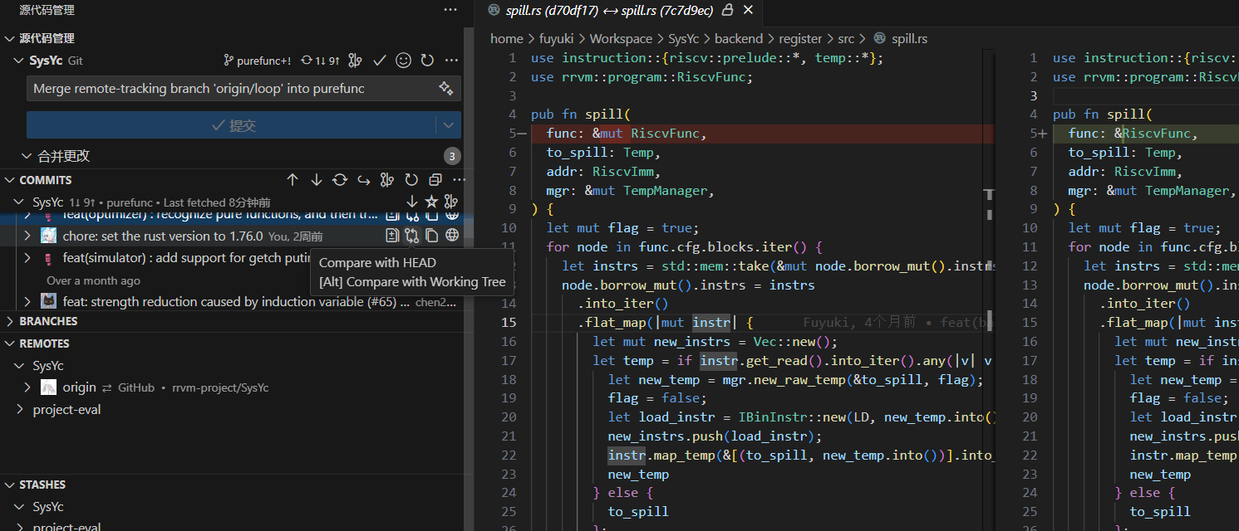
插件：Git Lens

Slide 60
Gitlab & Github
发现 Bug，看看 Issue，干脆自己写个 PR 修了。

Slide 61
团队协作
在 Tsinghua Gitlab 上进行合作开发是未来 软工、计原 等课一定会经历的事。
此外，众多开源项目也在 Github 上接受来自全世界开发者的贡献代码。
而这，依靠的就是 Fork & Pull 模式。

Slide 62
Fork & Pull
一次有效的代码贡献基本类似于：
项目的使用者或开发者提出 Issue 要求新功能或者找到 bug。
某人看到 Issue 后，将原仓库 Fork 到自己的账户下进行修改。
将修改好的新版本（分支）提出 Pull Request（合并请求，PR）给原项目。
经过测试和原项目的维护者审核后，将该分支合并到原项目中。

Slide 63
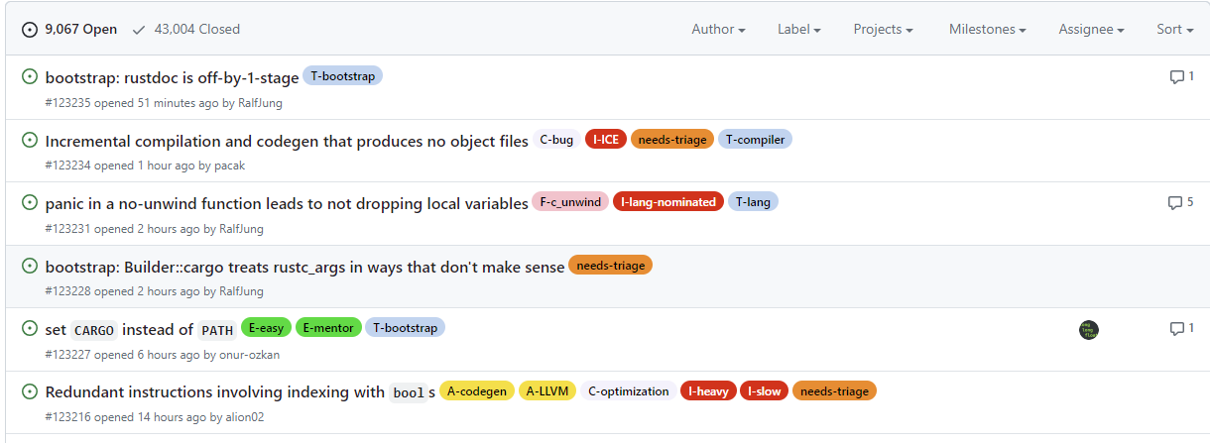
未被处理的 Issue

Slide 64
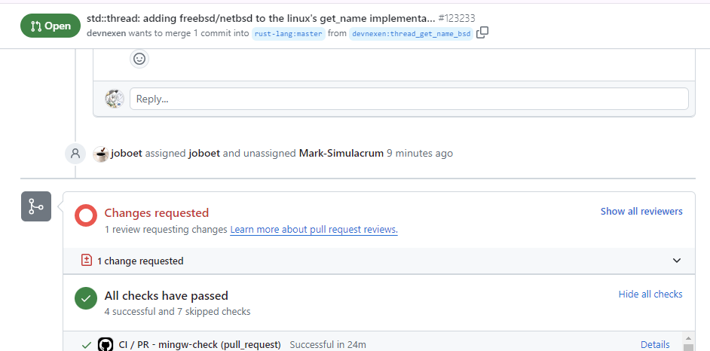
Pull Request
测试完成等待审核的 PR

Slide 65
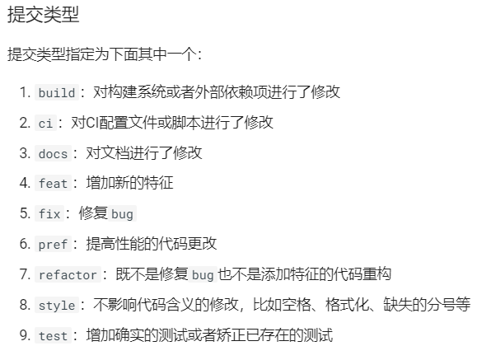
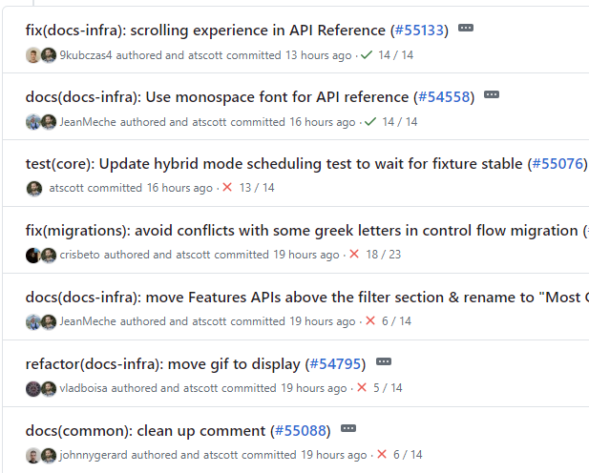
Commit Message 的 Angular 规范

Slide 66
Commit 签名
在提交 commit 时附带的个人信息由 git config 控制，而这是可以随意填写的。

Slide 67
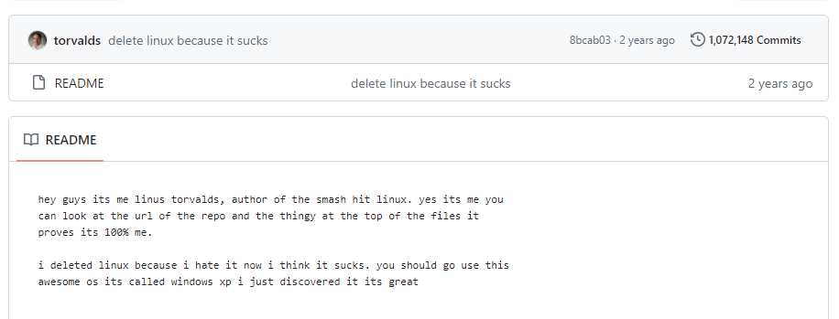
Linus：Linux 烂透了！去用伟大的 Windows XP！
Linux 项目中的一个著名 commit

Slide 68
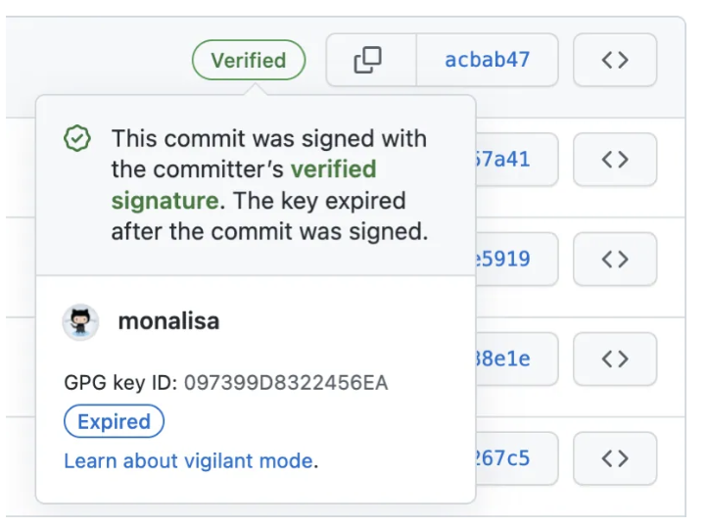
Commit 签名
在提交 commit 时附带的个人信息由 git config 控制，而这是可以随意填写的。
Gitlab 和 Github 都提供了通过 gpg key 给 commit 签名的功能。
只有签名信息与服务器上记录的公钥匹配，才认为此 commit 是本人提交的。

Slide 69
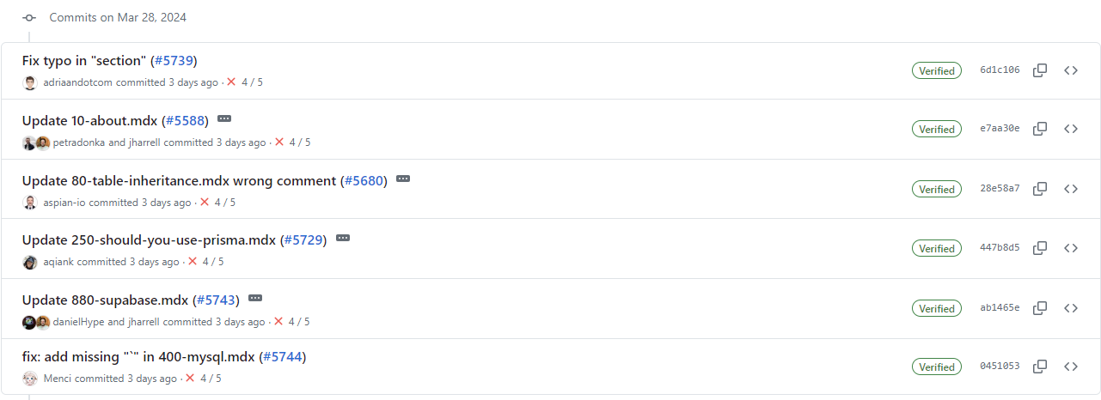
正确签名的 Commit
漂亮的 Verified 图标

Slide 70
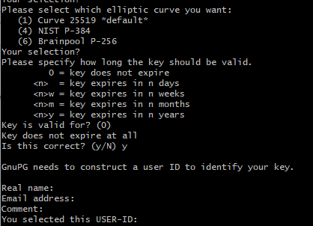
生成 GPG KEY
gpg --full-generate-key 生成 gpg 密钥。
选择加密方式、过期时间，添加个人信息。
Github 要求此处邮箱必须在设置中记录。
设置口令（可以留空）
gpg --list-secret-keys --keyid-format=long 展示所有密钥
找到新建的密钥 ID
gpg --armor --export <KEY ID> 显示 gpg 公钥。

Slide 71
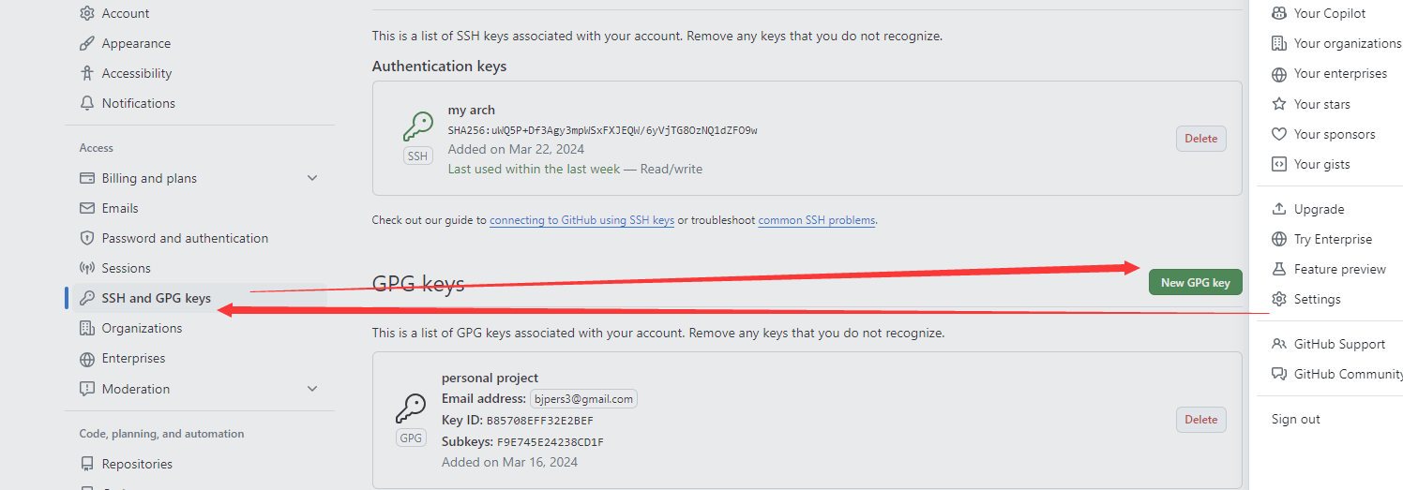
添加 GPG 公钥到服务器

Slide 72
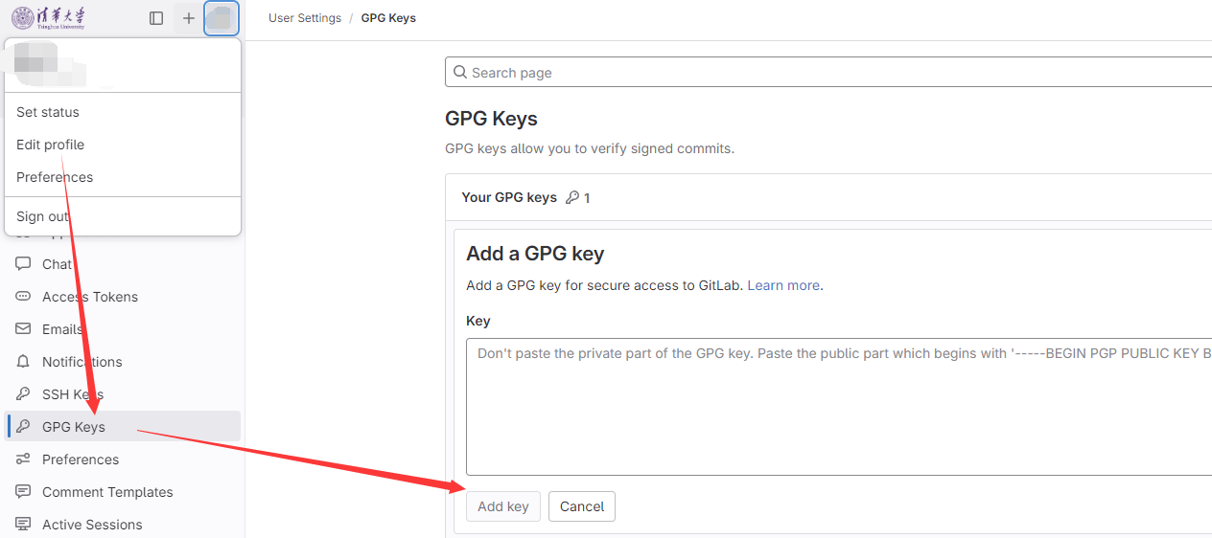
添加 GPG 公钥到服务器

Slide 73
Commit 签名
git config user.signingkey <ID>：设置签名的 gpg key ID。
git commit 时添加 -S 参数即可使用指定 gpg key 进行签名。
或者设置 git config commit.gpgsign true 来强制在 commit 时签名
*在 Github 上合并代码不支持 fast-forward，因此会丢失签名信息。

Slide 74
参考资料
Git SCM 文档
Learn Git Branch
Git Guide

Slide 75
Thank you for listening

